Slide 1
Костюмы для вертикалізації

Slide 2
Костюм Гравістат (Гравітон)
Призначений для лікування хворих на дитячий церебральний параліч, наслідками черепно-мозкових травм і інсультів за методом динамічної пропріоцептивної корекції (ДПК).

Slide 3
Тяги задають регульоване компресійне навантаження, спрямоване вздовж довгої осі тіла, і коригують положення окремих рухових сегментів тулуба і нижніх кінцівок. Подолання додаткового опору збільшує активність постуральних м'язів, що веде до підвищення працездатності людини. Правильно підібрана осьова навантаження і функціональна корекція положення рухових сегментів тіла ротаційними тягами призводять до виникнення потоку нормализованной імпульсації, спрямованого від рецепторів суглобово- м'язово-зв'язкового апарату в центральну нервову систему. Під впливом цього потоку відбуваються перетворення діяльності функціональної системи антигравітації та інших аналізаторів мозку, що є основою для розвитку фізіологічних рухів, емоцій і волі, в певній мірі - інтелекту і мови пацієнтів.

Slide 4
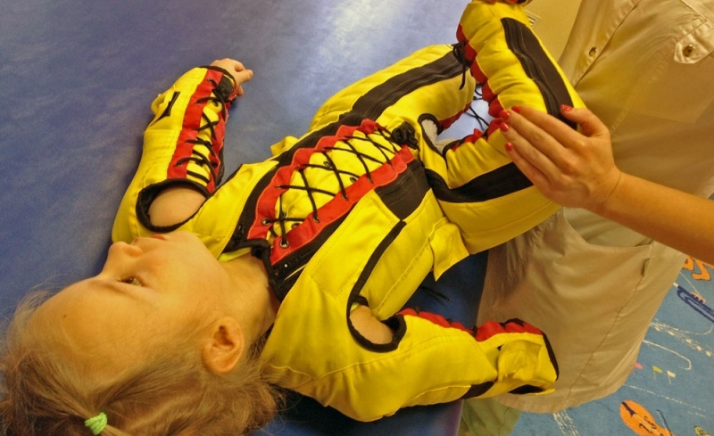
Нейро-реабілітаційний костюм «ЕВА»

Slide 5
Реабілітаційні костюм розвантажувального типу (такі як: Атлант, Атлант Лайт і Фаетон) нейро-реабілітаційний костюм «Ева» оснований на кінезіотерапії.
«Ева», так само як і Атлант з Фаетоном має воздушні камери, при заповненні повітрям яких, створюється еластичний і, в той же час, міцний каркас, що дозволяє дитині зайняти вертикальне положення в просторі і виконувати необхідний мінімум вправ по реабілітації, основним з яких є ходіння. Повітряні камери костюма «ЕВА» расположенние уздовж м'язів антагоністів, створюють напругу, яка активує частини мозку, що відповідають за рухові функції. Іншими словами, костюм зв’язує мозок і м'язи міцнішим зв'язком, якого не було до цього, змушує їх діяти воєдино, в одній зв'язці. Цей принцип активації рухової активності є основоположним для всіх пневмо-костюмів, Атлан, Фаетон Іева.

Slide 6
Певні особливості, які позитивно виділяють костюм «Ева» на тлі інших:
Основною перевагою костюма «Ева» є можливість використання його в басейні, на увазі його плавучості, що досягається за рахунок особливої структури матеріалу.
Наступною особливістю костюма «ЕВА» є його невисока ціна, якщо порівнювати її з ціною на інші костюми.

Slide 7
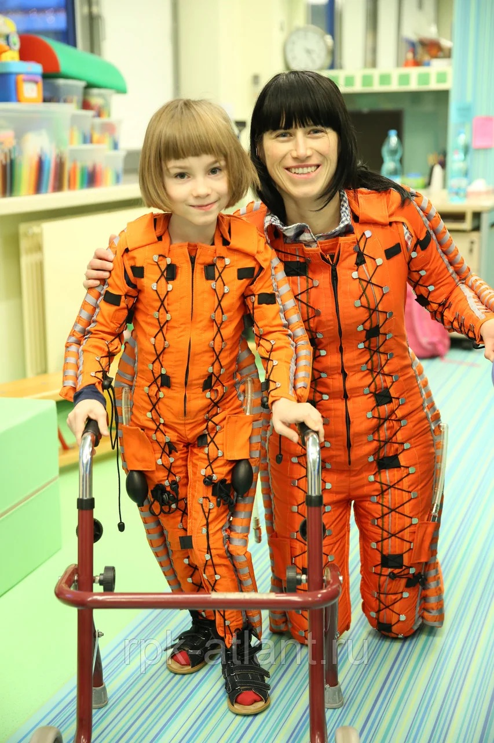
Нейро-ортопедичний реабілітаційний пневмокостюм РПК «Атлант»
Костюм призначений для реабілітації неврологічних хворих з руховими порушеннями, внаслідок черепно-мозкової травми, гострого порушення мозкового кровообігу, пошкодження хребта і спинного мозку, дитячого церебрального паралічу (ДЦП), а також при захворюваннях опорно-рухової системи (остеохондроз, артроз, остеопороз і т.д.).

Slide 8
Костюм виконаний у вигляді щільно облягаючого комбінезона, в якому є натяжні пристрої - надуваємі насосом трубчасті камери, розташовані уздовж кінцівок і тулуба по ходу м'язів-антагоністів.
Наповнені повітрям, камери натягують оболонку костюма, створюють посегментарно обтиснення м'язів тулуба і кінцівок, що активізує пропріорецептори, посилюється афферентация, потужний потік імпульсів активізує центральну нервову систему, що забезпечує нейрофізіологічні умови для утримання пози, з подальшою розбудовою систем супраспинального рухового контролю на більш близькоого до норми фізіологічного стану.
Досягнутий у такий спосіб корсет забезпечує утримання вертикальної пози, коригується правильна постава, формується фізіологічний вигин хребта, здійснюється фізіологічне ортезування кінцівок.
У хворого з'являються здатності до пересування, утримування пози, поліпшуються диференційовані руху, відновлюється іннервація апарату артикуляції, відновлюється мова при дизартрії, оральної апраксії, дислалії, дисфонії.

